Slide 1
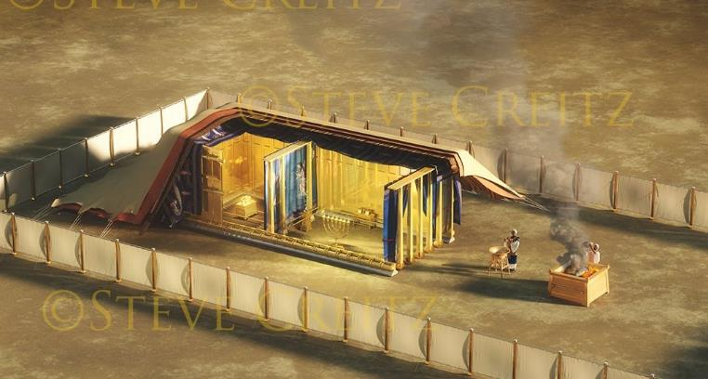
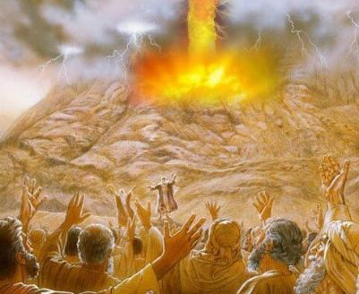
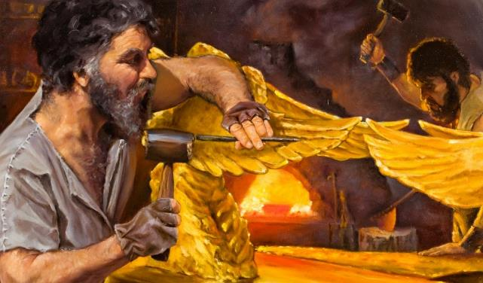
Lesson 10 for September 6, 2025
PERJANJIAN DAN CETAK BIRU

Slide 2
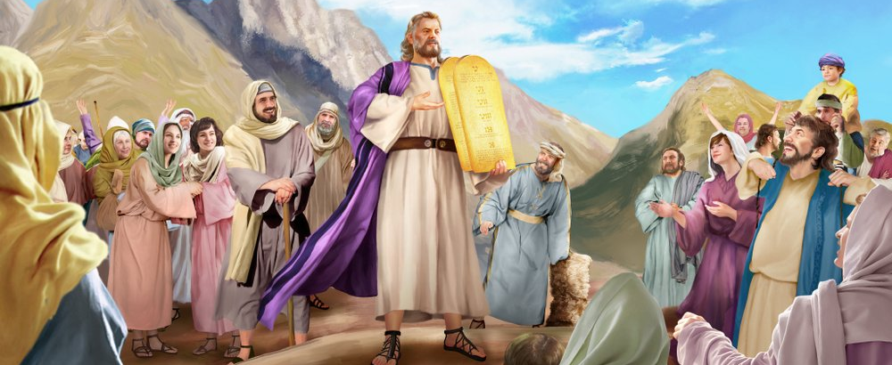
“Lalu datanglah Musa dan memberitahukan kepada bangsa itu segala firman TUHAN dan segala peraturan itu, maka seluruh bangsa itu menjawab serentak: "Segala firman yang telah diucapkan TUHAN itu, akan kami lakukan.” Keluaran 24:3
Notes:
Pendahuluan: Tuhan menyelamatkan umat-Nya dari kekuatan Mesir, memberi mereka kebebasan, membawa mereka melalui padang gurun kepada diri-Nya di Sinai, dan menetapkan perjanjian kasih-Nya dengan mereka (Keluaran. 19:3–6; Ul. 7:9, 12; Neh. 9:32). Rahmat dan perhatian-Nya terhadap umat-Nya sangat mencengangkan. Dalam tampilan yang kuat dari kemuliaan-Nya di Sinai, Dia mengucapkan Sepuluh Janji (karunia Dekalog, diucapkan dalam Keluaran 20) dan menjelaskannya secara lebih rinci dalam Kode Perjanjian (Keluaran. 20:22–23:19). Sekarang Tuhan meratifikasi perjanjian ini dengan Israel dalam sebuah upacara penting yang berakar pada pengorbanan hewan, yang menunjuk pada pengorbanan Kristus, dan disegel dengan darah.

Slide 3

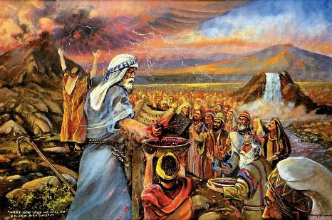
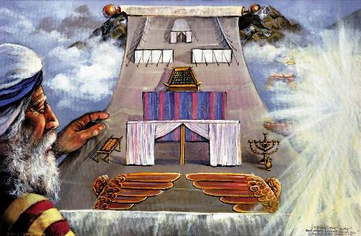


Setelah dengan lantang menyatakan Sepuluh Perintah Allah dan memberikan Musa seperangkat hukum dasar, Allah ingin membuat perjanjian dengan Israel.
Perjanjiannya sederhana: Aku akan menjadi Allahmu, Aku akan melindungimu dan memberkatimu; engkau, taatilah hukum-Ku.
Setelah menuliskan perjanjian itu pada sebuah gulungan, kedua belah pihak harus mengesahkannya. Bangsa itu mengesahkannya, menyatakan bahwa mereka akan menaatinya. Bagaimana Allah mengesahkannya? Dengan darah; dengan sebuah perayaan; dan dengan sebuah teladan untuk membantu mereka memahami perjanjian itu.
Perjanjian:
  Darah perjanjian (Keluaran 24:1-6, 8)
  Penggenapan perjanjian (Keluaran 24:7)
  Perjamuan Perjanjian (Keluaran 24:9-18)
Contoh:
  Tujuan contoh (Keluaran 25:1-9)
  Persiapan contoh (Keluaran 31:1-18)

Slide 4
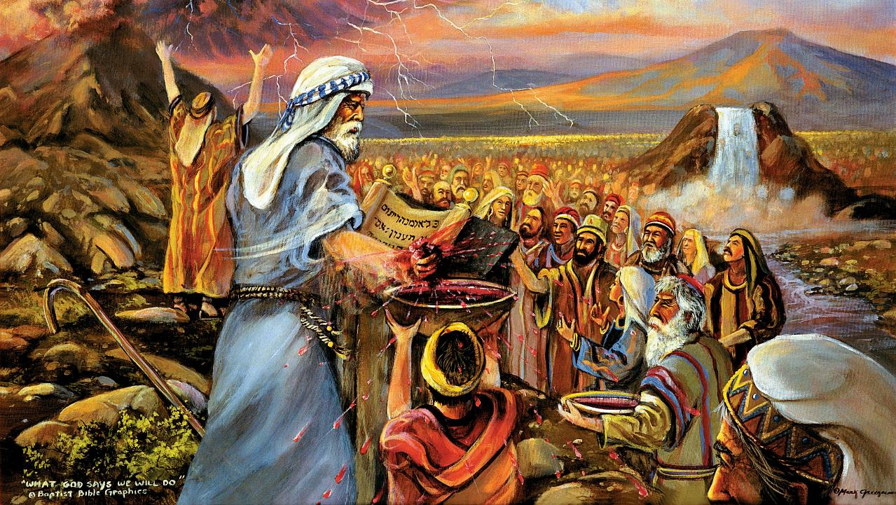
PERJANJIAN

Slide 5

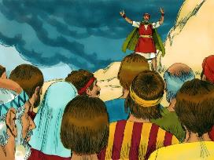
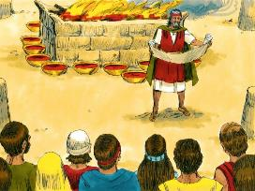
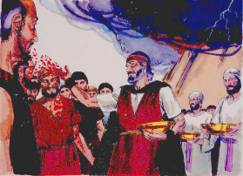
DARAH PERJANJIAN
“Kemudian Musa mengambil darah itu dan menyiramkannya pada bangsa itu serta berkata: "Inilah darah perjanjian yang diadakan TUHAN dengan kamu, berdasarkan segala firman ini.” (Keluaran 24:8)
Bagaimana perjanjian itu dibuat?
Perjanjian dibacakan (Kel 24:3a)
Umat menanggapi dengan tegas (Kel 24:3b)
Menuliskan segala firman (Kel 24:4a)
Sebuah mezbah dibangun (Kel 24:4b)
12 tugu didirikan (Kel 24:4c)
Korban bakaran dipersembahkan (Kel 24:5)
Separuh darah dipercikkan ke atas mezbah (Kel 24:6)
Perjanjian dibacakan kembali (Kel 24:7a)
Umat menanggapi dengan tegas lagi (Kel 24:7b)
Separuh darah lainnya dipercikkan ke atas umat (Kel 24:8a)
Musa menyatakannya sebagai “darah perjanjian” (Kel 24:8b; Mat 26:28)
Perjamuan diadakan untuk mengesahkan perjanjian (Kel 24:9-11)
Allah mengakui Israel sebagai suatu umat (12 kolom); Dia terutama menghargai kaum muda; dan Dia menyerahkan diri-Nya kepada setiap orang secara individu (memercikkan darah-Nya ke atas mereka).
Allah menginginkan hubungan dengan kita, baik secara individu maupun sebagai komunitas orang percaya.
Notes:
8. Musa mengambil darahnya. Mustahil Musa memercikkan darah itu kepada setiap individu dari kumpulan besar itu; ia pasti melakukannya kepada para pemimpin sebagai wakil mereka. Para "tua-tua" dan pemimpin lainnya dari setiap suku dan keluarga mungkin diikutsertakan dalam bagian upacara ini.
Lihatlah darahnya. Di antara bangsa-bangsa kuno, merupakan kebiasaan umum untuk menyegel perjanjian dengan darah (lihat Kej. 15:9-13, 17). Terkadang darah itu adalah darah korban, di mana kedua belah pihak dengan khidmat menegaskan bahwa jika mereka melanggar perjanjian, nasib korban akan menjadi milik mereka. Terkadang, di antara bangsa-bangsa kafir, darah itu adalah darah kedua belah pihak itu sendiri, yang masing-masing meminum darah pihak lain dan dengan demikian menjalin hubungan darah. Hal ini dianggap membuat pelanggaran perjanjian hidup dan mati menjadi penting. Musa memilih untuk memercikkan darah itu ke atas mezbah dan umat (lihat ayat 6), sehingga mempersatukan pihak-pihak yang terikat dalam ikatan perjanjian yang khidmat. Jika diterapkan kepada umat, darah juga melambangkan penyucian dari dosa dan pengudusan untuk pelayanan ilahi. Setelah itu, Allah menyatakan mereka sebagai milik-Nya yang istimewa; mereka adalah milik-Nya (Yes. 43:1). Setelah dibebaskan dari dosa, kita pun menjadi hamba-hamba Allah (Rm. 6:22; 1 Ptr. 2:9, 10).
Dalam pengaturan perjanjian, umat Tuhan menanggapi tiga kali dengan cara yang sama terhadap kata-kata Tuhan yang murah hati: “ 'Kami akan melakukan semua yang telah dikatakan Tuhan' ” (Keluaran. 19:8, NIV; lihat juga Keluaran. 24:3, 7, NIV). Apa yang salah dengan janji seperti itu? Yaitu, kepercayaan diri mereka, pemahaman mereka yang dangkal tentang kekuatan dosa dan sifat berdosa mereka sendiri, dan kegagalan mereka untuk mengakui perlunya bantuan Tuhan. Pada kenyataannya, hanya beberapa minggu kemudian, banyak dari mereka menari di sekitar anak lembu emas. Jawaban yang tepat adalah: "Dengan bantuan Tuhan dan dengan kuasa kasih karunia-Nya, kita akan melakukan semua yang telah dikatakan Tuhan."
6. Separuh darah. Karena darah melambangkan nyawa korban (Im. 17:14), darah merupakan bagian penting dari setiap kurban, dan percikannya di atas mezbah merupakan titik fokus ritual kurban yang lazim (Im. 1:5; 3:8). Separuh darah itu dibagikan kepada umat dan separuhnya lagi kepada Allah. Darah yang dipercikkan di atas mezbah mengikat Allah, secara simbolis, dan darah yang dipercikkan kepada umat mengikat mereka pada ketentuan-ketentuan perjanjian (Ibr. 9:18-22; lihat juga Kej. 15:9-13, 17).

Slide 6

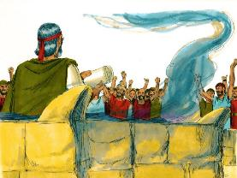
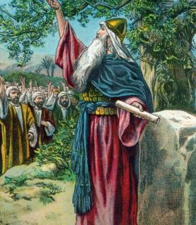
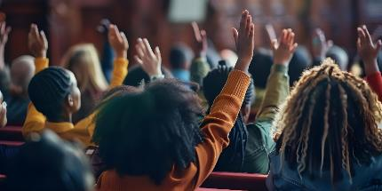
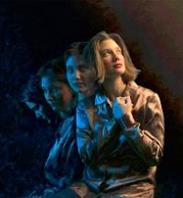
PENGGENAPAN PERJANJIAN
“Diambilnyalah kitab perjanjian itu, lalu dibacakannya dengan didengar oleh bangsa itu dan mereka berkata: "Segala firman TUHAN akan kami lakukan dan akan kami dengarkan.” (Keluaran 24:7)
Dengan penuh ketulusan, umat itu berkomitmen untuk menaati perjanjian itu. Komitmen ini berlangsung singkat (Kel 32:8).
Generasi berikutnya juga berkomitmen untuk menaati perjanjian itu (Yos 24:18b). Namun Yosua dengan jelas memperingatkan mereka: “Tidaklah kamu sanggup beribadah kepada TUHAN” (Yos 24:19).
Apa yang menghalangi kita untuk menaati Allah, terlepas dari niat kita yang baik?
Pada dasarnya, kita tidak taat (Rm 7:18), dan kita tidak dapat melakukan apa pun untuk mengubah kecenderungan kita (Rm 7:24).
Tetapi jika kita mengizinkan-Nya, Allah dapat mengubah sifat kita (Yeh 36:26-27). Dia membersihkan, mengambil, memberi, dan menetapkan agar kita dapat menaati-Nya. Hanya Dia yang membuat kita kuat (2 Kor 12:10).
Notes:
7. Kitab perjanjian. Dalam narasi Kitab Suci, inilah "kitab" pertama yang disebutkan telah ditulis. Sisa "hukum Taurat" didasarkan padanya, dan untuk klarifikasi lebih lanjut, Musa kemudian menulis Kitab Ulangan. Setelah membaca kitab itu "di hadapan hadirin," yang secara harfiah berarti "di telinga," bangsa itu, mereka kembali menanggapi seperti dalam ayat 3, dengan menambahkan kata-kata yang bermakna "dan taatlah." Kegembiraan atas peristiwa itu tentu saja membuat bangsa itu dengan tulus setuju untuk menaati hukum-hukum Allah. Roh mereka memang rela, tetapi daging mereka lemah (lihat Mat. 26:41). Pelaksanaan selalu jauh tertinggal dari janji. Bangsa itu jelas hanya memiliki sedikit pengetahuan tentang hati mereka sendiri; mereka belum belajar untuk tidak percaya pada diri mereka sendiri. Mereka juga memiliki sedikit pemahaman tentang tuntutan rohani hukum Taurat.
Harus diingat bahwa hukum Taurat itu sendiri tidak memiliki kuasa untuk menyelamatkan, tetapi sebaliknya hanya dapat menghukum. Hukum Taurat tidak dapat membenarkan maupun menguduskan. Perjanjian baru menjadikan semua orang berdosa dan membiarkan mereka berada di bawah kutukan (Rm. 3:9, 10). Perjanjian baru tidak dapat menahan kerusakan lahir maupun batin, juga tidak dapat mengekang dosa. Perjanjian baru menyediakan perintah-perintah yang tertulis di atas batu dan "penghakiman" yang tertulis di dalam kitab, tetapi tidak memiliki kuasa untuk menuliskannya di loh-loh hati manusia (Rm. 8:1-4; 2 Kor. 3). Perjanjian baru berhasil karena digenapi, bukan dengan kekuatan manusia kita yang terbatas, melainkan dengan kuasa iman kepada Kristus yang tinggal di dalam kita (Yer. 31:31-34; Ibr. 8:6-12; 10:14-16).
Yosua, seorang hamba Musa yang sangat setia dan kemudian seorang pemimpin yang sangat baik dari umat Tuhan, secara pribadi mendengar janji-janji yang bermaksud baik ini dan tahu betapa rapuh, lemah, dan mudahnya mereka. Beberapa kali dia menyaksikan kemurtadan orang Israel. Ketika mereka mengulanginya di kemudian hari, “ 'Kami juga akan melayani Tuhan' ” (Yos. 24:18, NIV), Yosua dengan tegas mengatakan kepada mereka bahwa mereka "tidak dapat melayani Tuhan" (Yosa. 24:19, NIV) karena keputusan mereka tidak tegas, karena mereka masih menghargai beberapa berhala pagan (lihat Yos. 24:14, 23) dan tidak bergantung pada bantuan Tuhan tetapi pada kemauan kuat mereka sendiri. Namun, Joshua secara pribadi menyatakan: “ 'Tetapi bagi saya dan rumah tangga saya, kami akan melayani Tuhan' ” (Yos. 24:15, NIV).

Slide 7

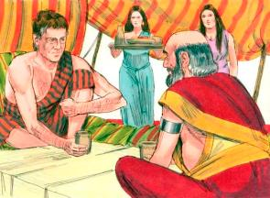
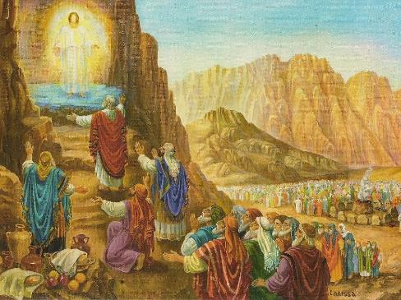
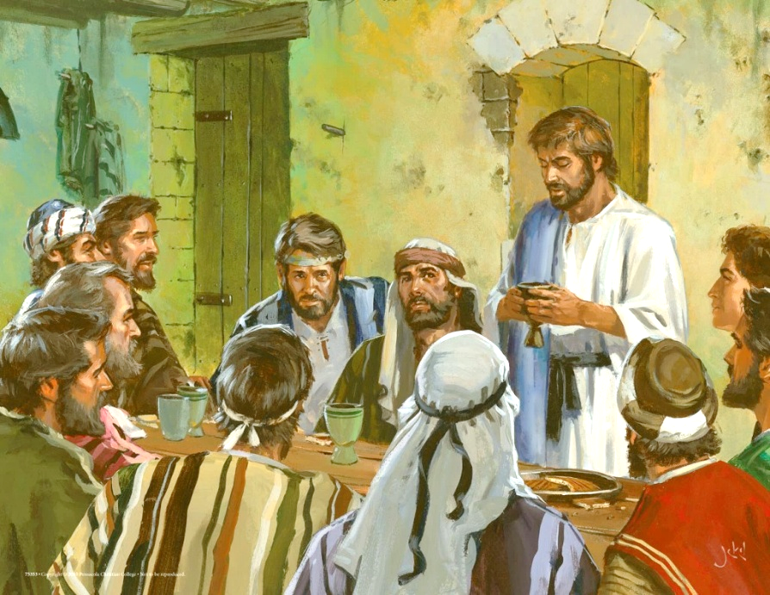
PERJAMUAN PERJANJIAN
“Dan naiklah Musa dengan Harun, Nadab dan Abihu dan tujuh puluh orang dari para tua-tua Israel; […] mereka memandang Allah, lalu makan dan minum.” (Keluaran 24:9, 11b)
Seperti yang kita lihat dalam contoh Yakub dan Laban, di Timur kuno, pengesahan suatu perjanjian mencakup perjamuan yang dibagi oleh kedua belah pihak (Kej 31:44-54).
Di Sinai, Allah menawarkan “perjamuan perjanjian” kepada 74 orang: Musa, Harun, Nadab, Abihu, dan 70 tua-tua, yang mewakili seluruh umat (Kel 24:9-11).
Ketika Yesus melembagakan perjanjian baru, Ia juga melakukannya dengan berbagi perjamuan-Nya dengan ke-12 rasul (Mat 26:26-28).
Setiap kali kita mengambil bagian dalam Perjamuan Kudus, kita memperbarui perjanjian kita dengan Allah. Dengan mengambil bagian dalam roti dan anggur, kita merayakan pengampunan dan keselamatan yang kita miliki di dalam Yesus (1 Kor 11:26).
Meskipun pada akhirnya mereka menolak keselamatan, baik Nadab, Abihu, maupun Yudas tidak dikecualikan dari “perjamuan perjanjian” ini.
Notes:
Tuhan mengundang Musa, bersama dengan Harun dan dua putranya, Nadab dan Abihu, dan 70 penatua untuk bertemu dengan-Nya di Gunung Sinai (Keluaran. 24:9, 10). Dengan kehadiran-Nya yang dekat, Tuhan ingin mengungkapkan lebih lengkap siapa Dia. Dengan sengaja disebutkan bahwa mereka sedang makan dan minum pada kesempatan itu. Tidak dijelaskan siapa yang menyiapkan jamuan makan, meskipun kemungkinan besar itu adalah Tuhan sendiri. Makan bersama adalah bentuk lain dari menyegel perjanjian, jadi ini adalah makanan perjanjian. Pada zaman Alkitab, tindakan makan bersama membangun persahabatan yang mendalam dan ikatan keluarga dan persaudaraan. Jika ada sesuatu yang tidak beres di antara mereka yang berbagi makanan bersama, itu dimaafkan, dan janji diberikan oleh mereka yang berpesta bahwa mereka akan berdiri bersama selamanya (lihat, misalnya, makanan Yakub dan Laban, dalam Kejadian 31:54).
Kita mengalami persekutuan perjanjian yang serupa ketika kita merayakan kehidupan dan kematian Yesus selama Perjamuan Tuhan, Komuni. Tuhan mengundang orang-orang percaya untuk memiliki hubungan yang dekat dengan-Nya dan satu sama lain dengan makan dan minum bersama. Mereka yang berpartisipasi dalam upacara peringatan ini membentuk satu keluarga dengan Kristus karena itu mengaktualisasikan dan membuat nyata apa yang Dia lakukan untuk kita. Komuni adalah waktu ketika gereja-Nya didirikan kembali dan komunitas iman direformasi, menunjukkan bahwa Dia adalah Tuhan, Raja, dan Teman mereka. Anggota gereja bersatu dengan Dia dan satu sama lain. Mereka dikuduskan oleh keberadaan-Nya bersama mereka. Ikatan itu disegel oleh kehadiran dan Firman-Nya.

Slide 8
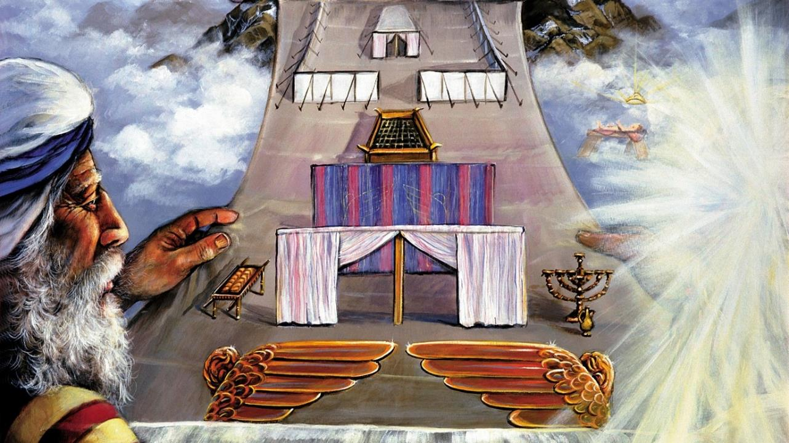
CONTOH

Slide 9

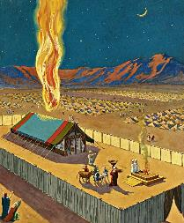
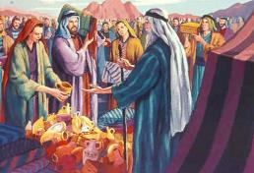
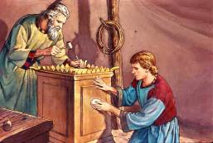
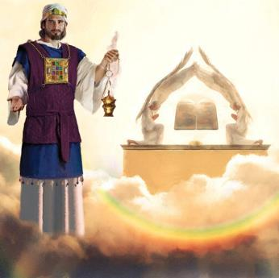
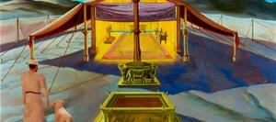
TUJUAN CONTOH
“Dan mereka harus membuat tempat kudus bagi-Ku, supaya Aku akan diam di tengah-tengah mereka.” (Keluaran 25:8)
Sebagai jaminan bahwa Ia akan memenuhi bagian-Nya dalam perjanjian, Allah memutuskan untuk pergi dan tinggal di antara umat-Nya.
Namun, kehadiran fisik Allah akan langsung berakibat kematian bagi mereka semua (Kel 33:20). Oleh karena itu, Ia memerintahkan mereka untuk membangun sebuah tempat kudus di mana Ia dapat menyatakan kehadiran-Nya. Kehadiran ini dinyatakan dalam simbol-simbol, karena Allah tidak secara fisik berdiam di bait suci duniawi mana pun (Kis 17:24).
Musa diperlihatkan contohnya dan diberi instruksi khusus untuk pembangunannya. Umat diminta untuk menyumbangkan bahan-bahan yang diperlukan (Kel 25:2-7).
Baik tempat kudus maupun bait suci yang dibangun Salomo merupakan model tempat kudus yang dibangun di Surga (Ibr 8:1-2; 1Raj 8:27, 30).
Ketika seorang Israel memasuki tempat kudus, ia masuk—secara simbolis—ke dalam hadirat Allah sendiri… hingga tabir terkoyak ketika Yesus mati.
Notes:
8. Jadikanlah bagi-Ku tempat kudus. Meskipun orang Ibrani tahu, seperti kita ketahui, bahwa Allah yang agung tidak mungkin "berdiam" di dalam bangunan buatan manusia (1 Raja-Raja 8:27; 2 Tawarikh 2:6; Yes. 66:1; Yer. 23:23, 24), rasanya tidak tepat jika ada ibadah tanpa bait suci. Lebih lanjut, tempat kudus menyediakan pusat yang terlihat untuk penyembahan kepada satu-satunya Allah yang benar, dan dengan demikian menjadi benteng melawan penyembahan banyak allah bangsa-bangsa lain. Tempat kudus mendekatkan Allah kepada umat-Nya dan menjadikan kehadiran-Nya nyata di antara mereka. Ini juga merupakan perlindungan terhadap penyembahan berhala (Kel. 29:43, 45; (Bil. 35:34). Karena pada waktu itu bangsa Israel adalah bangsa nomaden, pengembara, maka tempat kudus haruslah berupa kemah yang dapat dengan mudah dibongkar dan dipindahkan dari satu tempat ke tempat lain. Penting untuk dicatat bahwa kata Ibrani untuk "tempat kudus" tidak pernah diterapkan pada bait suci orang kafir.
Agar aku dapat tinggal. Dalam pengertian rohani, Allah selalu mencari tempat tinggal bersama manusia dan tidak dapat "beristirahat" sampai hal ini diberikan kepada-Nya (Mzm. 132:13-16), pertama di dalam hati umat-Nya secara individu (1 Kor. 3:16, 17; 6:19) dan kemudian di tengah-tengah setiap orang yang berkumpul untuk menyembah-Nya (Mat. 18:20). Sistem yang berpusat pada kemah di bumi menunjuk ke depan kepada Kristus, yang kemudian "tinggal," secara harfiah "berkemah," di antara manusia (Yohanes 1:1-2). 1:14).
Kata Ibrani shakan, "tinggal," berarti menjadi penduduk tetap dalam suatu komunitas. Kata ini berkaitan erat dengan kata Shekinah, yang digunakan untuk manifestasi kemuliaan ilahi yang berdiam di atas tutup pendamaian (PP 349). Shekinah adalah simbol kehadiran ilahi, yang di dalamnya Allah berjanji untuk "tinggal di antara mereka" (lihat Kel. 25:22).
Kemah Tuhan
Hampir sepertiga dari kitab Keluaran berhubungan dengan tabernakel, sehingga menunjukkan pentingnya. Keluaran 25 hingga 31 menyediakan cetak biru terperinci, instruksi tentang desainnya, dan bahan yang digunakan, sementara Keluaran 35 hingga 40 menceritakan cara membangunnya dan konsekrasi tempat kudus yang sebenarnya untuk fungsi sucinya. Apa arti penting dari narasi ini?
Hal yang paling penting di tempat suci bukanlah furnitur, meskipun itu tidak dapat diabaikan karena itu mengatur panggung untuk apa yang akan terjadi di tabernakel. Yang krusial adalah drama, drama yang sebenarnya terjadi di sana.
Ini seperti pergi ke teater untuk melihat sebuah drama dengan adegan yang berbeda. Apa yang ada di atas panggung memberi tahu penonton apakah cerita itu akan terjadi pada siang hari atau tengah malam, jika itu terjadi di kota, istana, kuburan, atau jamuan pernikahan, siapa pemain utamanya, dan banyak detail di antaranya. Pengaturannya penting untuk memahami plot dan dramanya. Dengan cara yang sama, fokus kita terkait dengan tabernakel harus selalu pada permainan itu sendiri, bukan hanya pada latar belakang, furnitur, dan jenis pengorbanan, sehingga kita dapat mengenali apa yang sedang digambarkan. Kita perlu memahami arti dari semua itu. Tabernakel adalah pelajaran objek monumental dari rencana penebusan Tuhan.
Kebaktian di tempat kudus menyajikan drama Tuhan. Dengan cara yang dramatis, mereka mendokumentasikan siapa Tuhan; apa yang Dia perjuangkan; nilai-nilai yang Dia pertahankan; bagaimana Dia menyelamatkan orang berdosa yang bertobat; bagaimana Dia menangani dosa dan orang-orang jahat yang keras kepala; bagaimana Dia menghakimi, dan membawa, solusi akhir untuk masalah dosa, sehingga suatu hari kejahatan akan diberantas. Drama ini menunjukkan, pada akhirnya, bahwa perdamaian, rekonsiliasi, dan harmoni akan dibangun kembali.
Tuhan ingin tinggal bersama umat-Nya. Tabernakel adalah tempat tinggal duniawi-Nya, bukan karena Dia belum bersama mereka, atau dapat terkandung di dalamnya, tetapi karena Dia ingin menunjukkan kehadiran-Nya yang nyata kepada umat-Nya, menunjukkan bahwa mereka tidak sendirian, ditinggalkan, atau ditinggalkan, dan bahwa Dia merawat mereka.

Slide 10

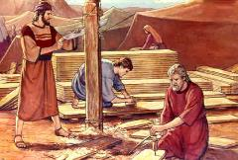
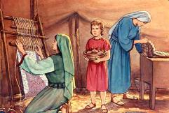
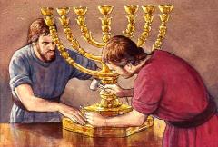
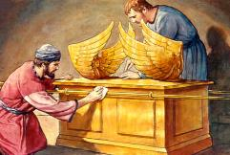
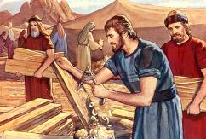
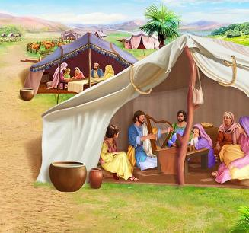
PERSIAPAN CONTOH
“Lihat, telah Kutunjuk Bezaleel bin Uri bin Hur, dari suku Yehuda, dan telah Kupenuhi dia dengan Roh Allah, dengan keahlian dan pengertian dan pengetahuan, dalam segala macam pekerjaan,” (Keluaran 31:2-3)
Meskipun Allah memberi Musa instruksi yang sangat rinci mengenai pembangunannya, Ia tidak menjelaskan setiap detailnya. Seperti apa seharusnya bejana pembasuhan perunggu, kerubim, serban para imam, dll? Hal ini memberi Roh Kudus kesempatan untuk bekerja dengan karunia-karunia para pembangun.
Untuk detail-detail ini, Roh Kudus menganugerahkan karunia-karunia khusus:
Bezaleel, yang memimpin seluruh proyek (Kel 31:2)
Aholiab, yang merupakan asisten utamanya (Kel 31:6a)
Orang-orang lain yang membantu dalam pekerjaan itu (Kel 31:6b)
Di tengah-tengah instruksi untuk membangun tempat kudus, terdapat penyebutan khusus tentang Sabat (Kel 31:12-17). Apa hubungan Sabat dengan semua ini?
Kekudusan adalah kuncinya. Untuk mendekati Allah yang Kudus, kita harus kudus seperti Dia. Sabat adalah tanda kekudusan itu (Kel 31:13; Yeh 20:12, 20).
Notes:
2. Aku telah memanggil. Setelah memberikan arahan terperinci untuk pembangunan Kemah Suci dan perlengkapannya, serta persiapan perlengkapannya, Allah selanjutnya menunjuk mereka yang akan mengawasi pekerjaan itu. Bezaleel akan bertanggung jawab, dengan Aholiab sebagai asistennya. Tidak diragukan lagi orang-orang ini dipilih karena bakat dan pengalaman mereka yang unggul. Allah berjanji untuk menambahkan hikmat dan pengetahuan khusus. Dengan demikian, mereka diperlengkapi secara alamiah dan supernatural untuk tugas mereka (lihat PP 214; DA 827; Mat. 13:12). Karunia hikmat, pengetahuan, dan keterampilan untuk melakukan pekerjaan duniawi sama pastinya diberikan oleh Allah kepada manusia seperti karunia rohani (1 Kor. 12:8). Gereja sungguh membutuhkan di antara para anggotanya mereka yang adalah Bezaleel dan Aholiab seperti halnya mereka yang adalah Yesaya dan Paulus. Hanya mereka yang dipanggil Allah untuk suatu pelayanan khusus yang Ia "panggil dengan nama" (Kel. 3:4; Yes. 45:1-4).
3. Memenuhi-Nya. Roh Kudus akan memberikan kepada Bezaleel "pengetahuan," atau informasi faktual, "pemahaman," atau akal sehat dalam penerapan fakta-fakta yang diketahui, dan "hikmat," atau ketajaman, pertimbangan yang matang, dan kebijaksanaan. Selain itu, ia akan menerima keterampilan tambahan dalam "pengerjaan," termasuk ketangkasan dan seni sebagai seorang pengrajin ahli.
Exodus 31:2
See, I have called by name Bezalel the son of Uri, the son of Hur, of the tribe of Judah;
Exodus 31:6a
And behold, I have set with him Aholiab the son of Ahisamach , of the tribe of Dan;
Exodus 31:6b
and I have put wisdom in the minds of every wise-hearted person, so that they may do all that I have commanded you;
Exodus 31:12-17 And the LORD spake unto Moses, saying, (13) Thou shalt speak unto the children of Israel, saying, Ye shall surely keep my sabbaths: for it is a sign between me and you throughout your generations, that ye may know that I am the LORD that sanctifies you. (14) Therefore ye shall keep the sabbath day, for it is holy unto you: whoso profaneth it shall surely be put to death: for whosoever doeth any work in it, that soul shall be cut off from among his people. (15) Six days shall work be done: but the seventh day is a sabbath of rest holy to the LORD: whosoever doeth any work on the sabbath day shall surely be put to death. (16) Therefore shall the children of Israel keep the sabbath, to observe the sabbath throughout their generations for a perpetual covenant. (17) It is a sign between me and the children of Israel for ever: for in six days the LORD made heaven and earth, and on the seventh day he rested, and was refreshed.
Rasul Paulus dengan jelas menyatakan bahwa Tuhan tidak tinggal di kuil-kuil yang dibuat oleh tangan manusia (Kisah Para Rasul 17:24, 25), dan Salomo dengan sungguh-sungguh menyatakan, setelah membangun kuil yang luar biasa bagi-Nya di Yerusalem, bahwa bahkan langit pun tidak dapat menahan Tuhan: “ 'Tetapi akankah Tuhan benar-benar tinggal di bumi bersama manusia? Langit, bahkan langit tertinggi, tidak dapat menampungmu. Betapa kurangnya kuil ini yang telah saya bangun!' ” (2 Kron. 6:18, NIV). Kemudian Salomo melanjutkan: “'Semoga kamu mendengar doa yang didoakan hambamu ke tempat ini. . . . Dengarlah dari surga, tempat kediaman-Mu; dan ketika kamu mendengar, ampunilah' ” (2 Tawarikh. 6:20, 21, NIV). Tuhan dalam kasih dan belas kasihan-Nya merendahkan diri ke tingkat kita dan masuk ke dalam waktu dan ruang kita untuk bersama kita.
Kehadiran Tuhan yang terlihat ada di balik keinginan-Nya bagi Israel untuk membangun kemah Suci di tengah perkemahan. Tuhan menyatakan: “ 'Biarlah mereka membuat tempat kudus bagi-Ku, dan Aku akan tinggal di tengah-tengah [kamu]' ” (Keluaran. 25:8, NIV; lihat juga ESV, NKJV). Jangan mengabaikan konjungsi "dan" dalam frasa ini (terjemahan yang baik memiliki "dan," bukan penyebab "itu," meskipun itu juga merupakan terjemahan yang tepat), karena "dan" ini secara eksegetik dan teologis sangat penting. Tuhan tidak membutuhkan tempat kudus untuk menjadi, atau tinggal, bersama umat-Nya. Kehadiran-Nya bersama mereka sepanjang waktu, karena tema utama dari kitab Keluaran adalah kehadiran Tuhan dengan umat-Nya. Namun, Tuhan kemudian menggunakan kata depan Ibrani yang ("sehingga" atau "itu") dalam Keluaran 29:46b, sehingga semua orang akan jelas bahwa tujuan tempat kudus adalah agar Dia tinggal dekat dengan umat-Nya dan menunjukkan kehadiran-Nya yang terlihat (Keluaran. 29:42–46).
Ketika kuil Salomo Israel yang mulia dihancurkan oleh Nebukadnezar, dan orang-orang dikirim ke pengasingan sebagai akibat dari ketidaksetiaan mereka (Dan. 9:4-20), Allah melalui nabi Yehezkiel meyakinkan umat-Nya bahwa Dia akan menjadi "tempat kudus bagi mereka di negara-negara tempat mereka pergi" (Yehezkiel. 11:16, NIV).
Tuhan memberi tahu Musa bahwa dia harus membangun tempat kudus, sesuai dengan model tempat kudus surgawi yang ditunjukkan kepadanya di Gunung Sinai (Keluaran 25:9, 40; lihat lebih lanjut tentang ini di bagian Komentar pelajaran 13). Ruang yang paling penting di tempat kudus adalah Tempat Mahakudus, dengan bagian tengahnya adalah tabut perjanjian, juga disebut tabut kesaksian (Keluaran 25:16), karena firman Tuhan tentang kesaksian atau Dekalog harus ditempatkan di dalam tabut (Keluaran. 40:20). Di bagian atas bahtera, sebuah penutup penebusan yang terbuat dari emas murni ditempatkan, sebuah kursi belas kasihan (Ibrani Kaporet, dari akar kapar, "atone"; dalam bahasa Yunani, hilasterion). Itu adalah tempat di mana rekonsiliasi terakhir terjadi dan dosa-dosa yang diakui dari umat Tuhan dihapuskan. Di sini Tuhan memberikan solusi tertinggi untuk masalah dosa dan kejahatan (lihat Imamat 16:15, 16, 30). Yesus Kristus adalah hilasterion, kursi pendamaian, Pengorbanan penebusan yang menebus dan menyucikan kita dari dosa-dosa kita (Rom. 3:25, CJB; 1 Yohanes 2:2, NIV).

Slide 11

“Dalam membangun tempat kudus sebagai tempat berdiam bagi Allah, Musa telah diberi petunjuk untuk membuat segala sesuatu menurut pola yang terdapat di sorga. Allah memanggilnya ke atas gunung, dan menyatakan kepadanya tentang perkara sorga, dan begitu pula tentang tempat kudus itu, dengan segala sesuatu yang berhubungan dengan itu, untuk dituruti.
Jadi kepada bangsa Israel, bangsa yang diinginkanNya untuk membangun tempat tinggal bagiNya, ditunjukkanNya cita-cita yang mulia melalui tabiatNya. […] Akan tetapi cita-cita itu, dengan diri sendiri mereka tidak mampu mencapainya. Pertanyaan di Sinai itu hanya dapat mengesankan mereka akan keperluannya, dan tiadanya daya.”
EGW (Education, p. 35-36)

